Slide 1
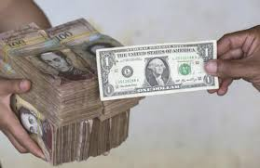
ماهی‌پول
سجاد فقفور مغربی
(۶) اقتصاد و بورس

Slide 2
دادوستد های قبل از پول در جزیره

Slide 3
معایب استفاده از ماهی
؟؟(معایب استفاده از طلا)

Slide 4
استفاده بانک ها از فرصت
انتشار اوراقی که به نام اوراق ماهی شناخته می شود.

Slide 5
سیستم چند نرخی باعث سخت شدن تبادلات می شه
عدم نظارت دولت بر رفتار بانک ها
اولین ماهی‌پول به دنیا می آید.
هر ماهی‌پول = یک ماهی
دولت نرخ را اعلام می کند و می‌گوید هرکس که بخواهد میتواند بیاید و به ازای هر ماهی‌پول یک ماهی بگیرد و برعکس.
ایجاد ماهی‌بانک مرکزی برای نظارت بر بانک ها.

Slide 6

چرا یک ماهی دیگه سیرم نمی کنه؟؟؟

Slide 7
دولت برای جبران کسری بودجه به چاپ ماهی‌پول پرداخته است و دیگر اجازه برداشت یک ماهی به ازای هر ماهی‌پول را نمی‌دهد
ایجاد تورم برای رونق بیش تر؟ رونق یعنی چی؟
رفاه و رونق با هم چه ربطی دارن؟

Slide 8
پایان.

